Slide 1
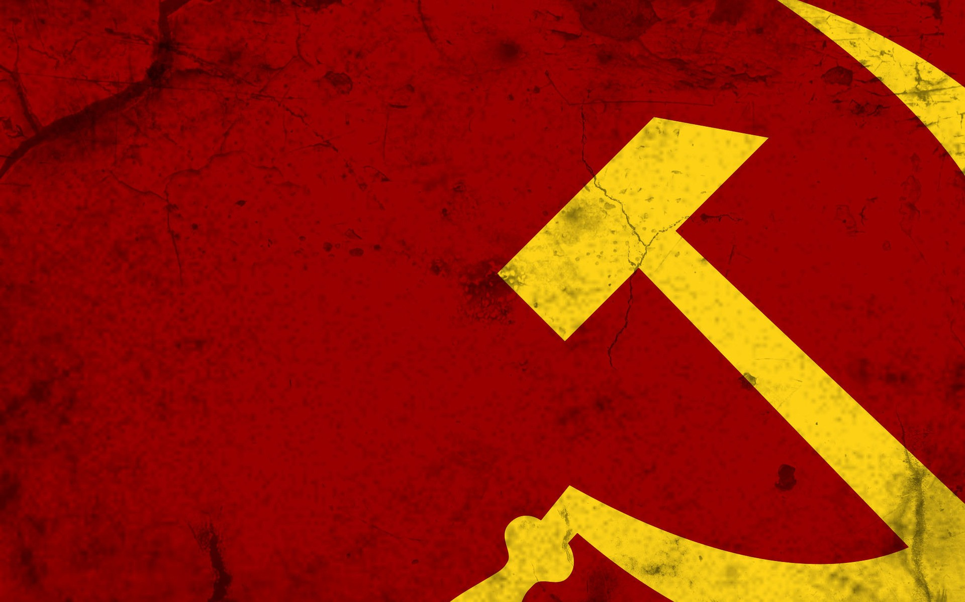
STALINOVA SMRT IN SPREMEMBE V SOVJETSKI ZVEZI

Slide 2
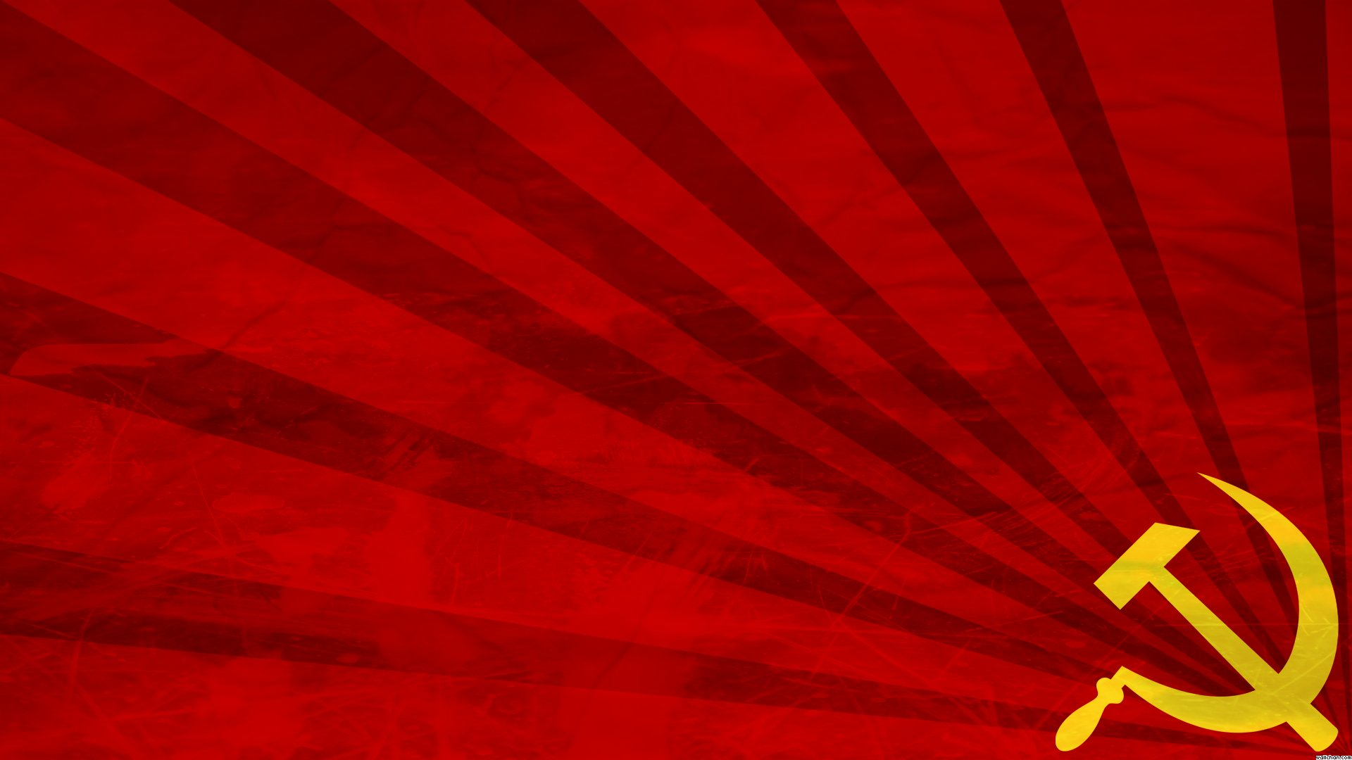
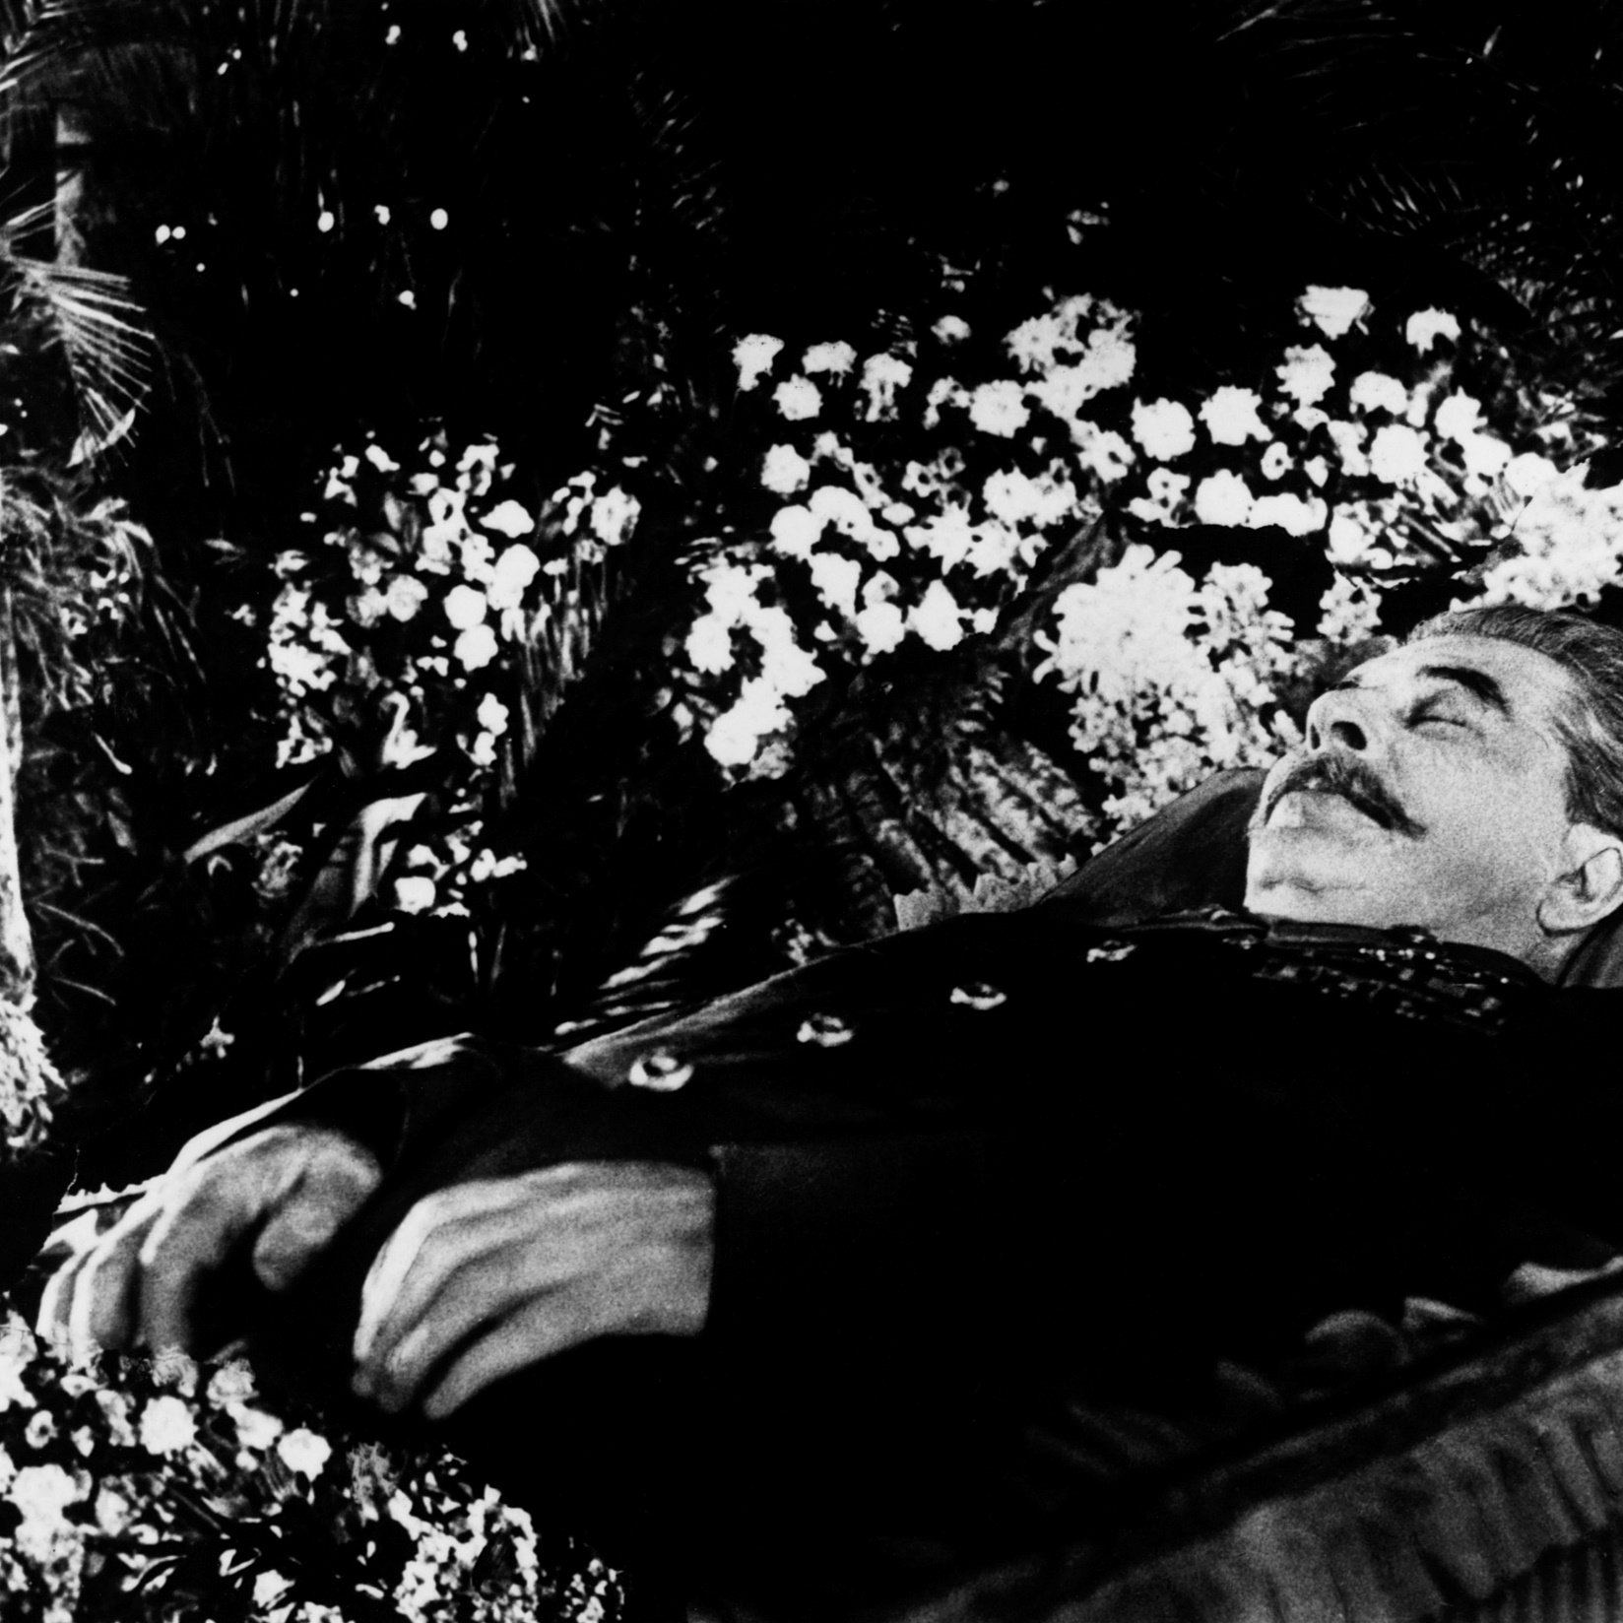
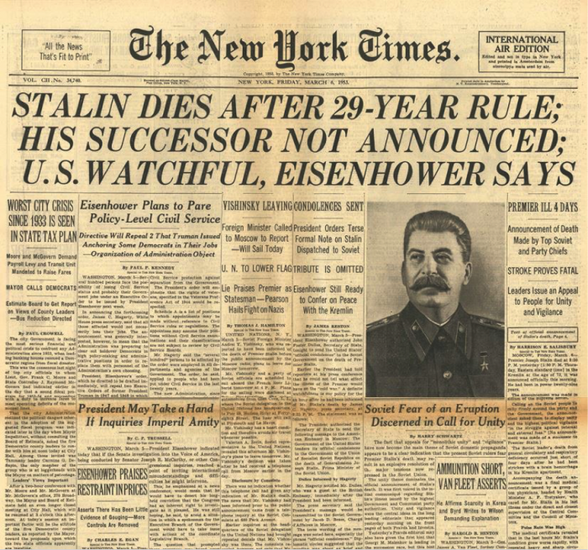
1) Stalinova smrt
Stalin je umrl leta 1953 (možganska kap). Začel se je boj za njegovega naslednika in v tem boju je zmagal Stalinov sodelavec in partijski funkcionar, Nikita Hruščev.

Slide 3
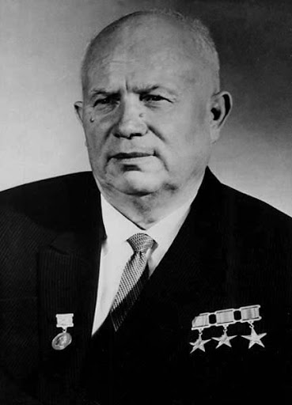
2) DESTALINIZACIJA (odpravljanje predvsem negativnih posledic Stalinove vladavine)
Hruščev je uvedel sledeče spremembe:
  odpravil je gulage (ruska delovna taborišča)
  izpustil je politične zapornike
  omejil je pristojnosti KGB (ruske tajne službe)
  vzpostavil je dialog z ZDA
  uredil je odnose z Jugoslavijo
  ohranil pa je CENZURO, STROG NADZOR nad gospodarstvom in POLICIJSKI NADZOR.

Slide 4
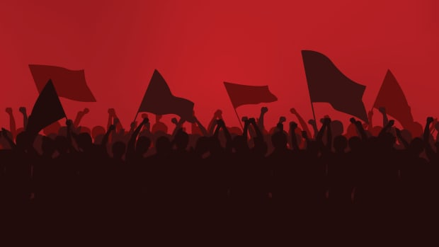
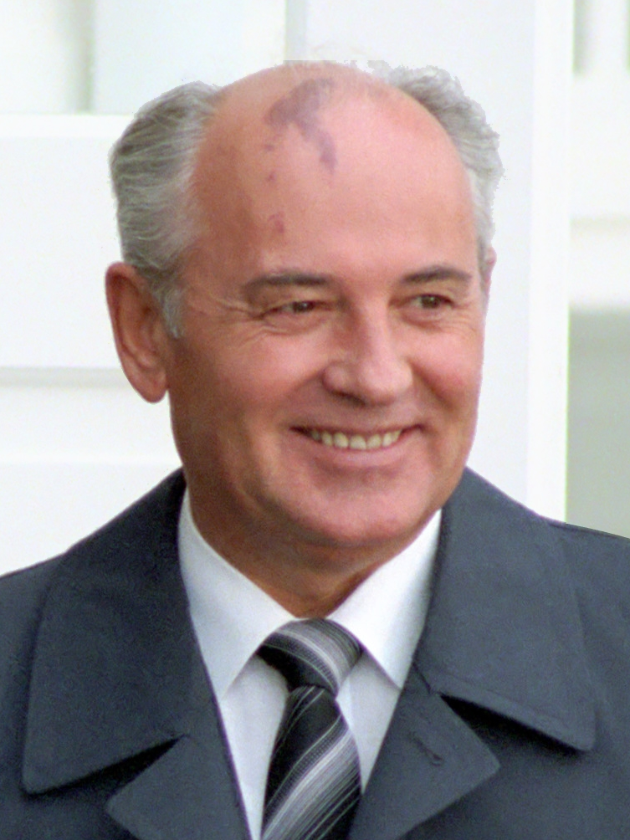
3) MIHAIL GORBAČOV IN NJEGOVE REFORME
Prave spremembe v SZ pa so se leta 1985 začele z nastopom funkcionarja Mihaila Gorbačova, ki je uvedel dve vrsti reform: GLASNOST in PERESTROJKO.

Slide 5
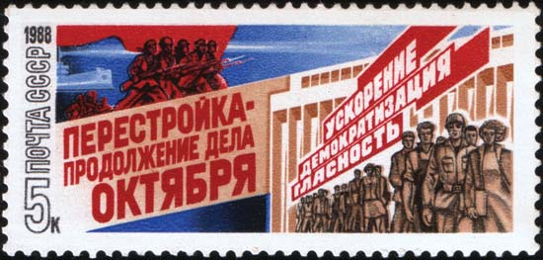
PERESTROJKA – to so GOSPODARSKE REFORME, ki so se vse bolj nagibale k tržnem gospodarstvu (torej, sovjetski trg je na nek način postajal vse bolj kapitalističen).

Slide 6
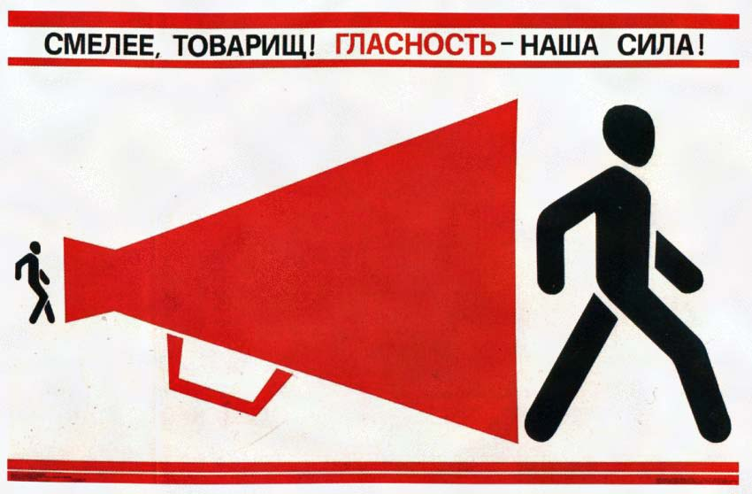
GLASNOST –POLITIČNE reforme. Te so bile izjemno pomembne, saj so omogočale demokratizacijo posameznih socialističnih držav znotraj SZ, kar je sčasoma pripeljalo do njihovih osamosvojitev in posledično do razpada Sovjetske zveze leta 1991.
Sem sodijo:
  odprava cenzure,
  dovoljenih je več strank,
  Sovjetska zveza se odpira svetu,
  razpustili so Varšavsko zvezo

